Slide 1
نظرية آصرة التكافؤ

Slide 2
نظرية آصرة التكافؤ
وتصف نظرية آصرة التكافؤ تكوّن الأواصر بين الذرات بطريقة تداخل الأوربتالات الذرية، ثم تطورت إلى طريقة الأوربتالات المهجنة.
تداخل الأوربتالات الذرية
تفترض نظرية آصرة التكافؤ أن الآصرة التساهمية تنتج عن تداخل أوربتالاين نصف ممتلئين )يحوي كل منهما على إلكترون واحد(، مكوّنةً منطقة مشتركة تسمى منطقة التداخل، تزداد فيها الكثافة الألكترونية، ويمكن توضيح هذه النظرية عند دراسة تكوُّن الأواصر في الجزيئات الواردة في الأمثلة الآتية:

Slide 3
كيفية تكون الرابطة التساهمية حسب نظرية رابطة التكافؤ (VBT)
يمكن توضيح كيفية تكون الرابطة التساهمية حسب الخطوات الآتية:
(1) تتقارب الذرتان من بعضهما
(2) تقدم كل ذرة مداراً ذرياً نصف ممتلىء أي يحتوي على إلكترون منفرد.
(3) عندما تتقارب الذرتان من بعضهما يحدث تداخل Overlap بين المدارين.
(4) نتيجة لهذا التداخل تتكون منطقة مشتركة في الفراغ الكائن بين نواتي الذرتين.

Slide 4
(5) يحتل الزوج الإلكتروني منطقة التداخل أي أن الكثافة الإلكترونية تتركز بين نواتي الذرتين وهذان الإلكترونان يدوران حول نفسهما في اتجاهين متعاكسين. وهذا الزوج الإلكتروني ينتمي إلى كلا الذرتين .
(6) نتيجة لوجود كثافة إلكترونية بين نواتي الذرتين ، فإن نواتي الذرتين الموجبتين تنجذبان نحو الكثافة الإلكترونية السالبة إلى أقصى حد ممكن ، وبذلك تتقارب الذرتان من بعضهما ، وبذلك تتكون الرابطة التساهمية.
(7) تزداد قوة الرابطة التساهمية بازدياد التداخل بين المدارات الذرية.

Slide 5
مثال : بيّن كيف يتكوّن جزيء H₂ ، باستخدام طريقة تداخل الأوربتالات الذرية.
عند اقتراب ذرتي هيدروجين من بعضهما، يحدث تداخل بين أوربتالي 1s ، وتتكون منطقة تداخل بين نواتي ذرتي الهيدروجين، تزداد الكثافة الالكترونية فيها، ويخضع زوج الالكترونات لجذب نواتي الذرتين في آن واحد، وتتوزع الكثافة الإلكترونية بشكل متماثل على طول المحور الواصل بين النواتين، كما في الشكل التالي, وتسمى هذه الآصرة التساهمية بآصرة سيجما ϭ .

Slide 6
مثال: بين كيف يتكوّن جزيء الفلور F₂ باستخدام طريقة تداخل الأوربتالات الذرية.
الحل: التركيب الالكتروني والتمثيل الأوربتالي لذرة الفلور:
F = 1s²2s²2p⁵

Slide 7
يحدث التداخل بين أوربتالي 2p_{z} نصف الممتلئين من الذرتين رأساً لرأس بين أوربتالي 2p_{z} المتقابلين على نفس المحور، وتزداد الكثافة الالكترونية في منطقة التداخل، وتتوزع حول المحور الواصل بين النواتين، كما هو مبين في الشكل التالي:
الشكل: تداخل أوربتالي 2p من ذرتي الفلور وتكون جزيءF₂

Slide 8
مثال: بيّن كيف يتكوّن جزيء HF باستخدام طريقة تداخل الأوربتالات الذرية.
التركيب الألكتروني لكل من ذرتي الهيدروجين والفلور 1H 1s¹ و F 1s²2s²2p5
تتكون الآصرة H-F من تداخل أوربتال 1s من ذرة H مع أوربتال 2p من ذرة F كما في الشكل التالي, لأن الأوربتالين نصف الممتلئين في ذرات جزيء HF هما أوربتال 1s من H وأوربتال 2p من F.
الشكل: تداخل أوربتال 1s من ذرة H مع أوربتال 2p من ذرة F وتكوُّن جزيء .HF

Slide 9
مثال: بيّن كيف يتكوّن جزيء الماء H₂O باستخدام طريقة تداخل الأوربتالات الذرية.
الذرة المركزية في جزيء H₂O هي ذرة الأوكسجين: O = 1s²2s²2p⁴
تحوي ذرة الأوكسجين على أوربتالين متعامدين نصف ممتلئين من نوع 2p , لذلك تتشكل الأواصر التساهمية في جزيء H₂O حسب طريقة تداخل الأوربتالات، عن طريق تداخل كل من أوربتالي 2p نصف الممتلئين من ذرة الأوكسجين مع أوربتالي 1s من ذرتي H كما في الشكل التالي, والأواصر المتكونة من النوع سيجما σ .

Slide 10
تمرين
1- بيّن كيف تتشكل الآصرة بين الذرتين في الجزيء Cl₂ باستخدام طريقة تداخل الأوربتالات الذرية.
2- لماذا يعدّ نوع الآصرة التساهمية المتكونة في كل من F₂ و Cl₂ من النوع سيجما σ؟
3- ما نوع الأوربتالات الذرية المتداخلة لتكوين آصرة H-Cl؟
4- مثّل الأواصر التساهمية في جزيء NH₃ مستخدماً طريقة تداخل الأوربتالات الذرية.

Slide 11
تداخل الأوربتالات المهجنة:
تملك ذرة الكربون أوربتالين 2p نصف ممتلئين، وحسب نظرية رابطة التكافؤ بتداخل الأوربتالات الذرية فان ذرة الكربون قادرة على تكوين آصرتين مع ذرتي هيدروجين وتكوين الجزيئة CH₂ ، وهو جزيئة غير ثابت، وأبسط مركبات الكربون مع الهيدروجين هو غاز الميثانCH₄
وضعت هذه الحقيقة نظرية رابطة التكافؤ أمام تحديات كبيرة. كيف تتكون جزيئة CH₄ رباعية الأوجه المنتظم ومقدار الزاوية فيه 109.5 ؟

Slide 12
ولتوفير أربعة أوربتالات ذرية متشابهة تماماً ونصف ممتلئة في ذرة الكربون.
تم الافتراض أن أوربتالات مستوى التكافؤ في ذرة الكربون المتقاربة في الطاقة (2s and 2p) قد اندمجت )اختلطت( بعضها مع بعض، ونتج أربعة أوربتالات ذرية مهجنة جديدة متشابهة في الشكل والحجم والطاقة، ومختلفة في الاتجاه الفراغي، وتسمى هذه العملية (التهجين(.
والأوربتالات الناتجة بالأوربتالات المهجنة كما في الشكل التالي.

Slide 13
ولأن الأوربتالات المهجنة ناتجة عن اندماج )دمج( ثلاثة أوربتالات من نوع ( p ) وأوربتال واحد من نوع ( s ) فان الأوربتالات الناتجة تسمى الأوربتالات المهجنة (sp³).
يتكون الأوربتال المهجن sp³ من فلقتين متقابلتين إحداهما أكبر حجماً من الأخرى. ويمثل الجزء الأكبر كثافة إلكترونية أعلى واتجاهاً محدداً، وهذا يجعله أكثر قدرة على التداخل مع أوربتالات الذرات الأخرى، ويُنتج أواصر تساهمية أقوى.

Slide 14
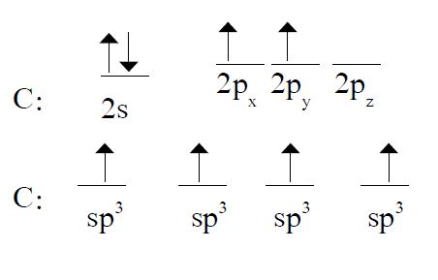
وبما أن الأوربتالات المهجنة sp³ الأربعة في ذرة الكربون متساوية في طاقتها، فان إلكترونات التكافؤ الأربعة لذرة الكربون تتوزع على الأوربتالات الأربعة وفق قاعدة هوند.
قبل التهجين
بعد التهجين

Slide 15
والآن بعد تطوير نظرية رابطة التكافؤ، هل يمكن تفسير تكون جزيئة CH₄؟
لكي تتمكن من الاجابة عن هذا السؤال، لا بد من الاجابة عن عدة تساؤلات، منها:
.1 ما عدد ذرات الهيدروجين التي يمكن أن ترتبط بها أوربتالات sp³ المهجنة في ذرة الكربون؟
.2 ما نوع الاوربتالات المشتركة في تكوين الآصرة C-H؟
.3 هل تتفق الاتجاهات الفراغية للأوربتالات المهجنة sp³ مع اتجاهات الأواصر ؟

Slide 16
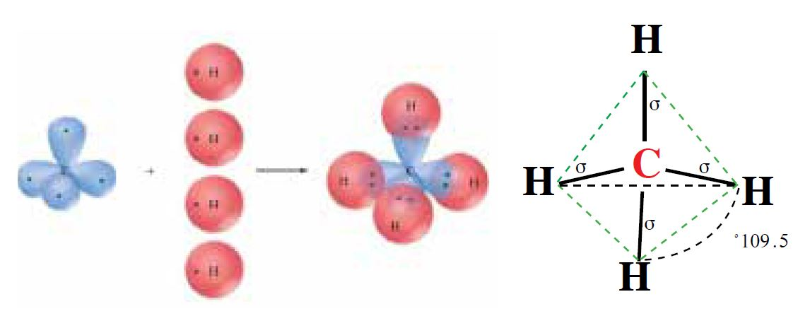
وعليه فان ذرة الكربون يمكنها الارتباط مع أربع ذرات هيدروجين، ويحدث تداخل بين أوربتال 1s من كل ذرة هيدروجين مع أوربتال من الأوربتالات المهجنة sp³ ، وينتج عن ذلك أربع أواصر متماثلة، ويكون شكل الجزيئةCH₄ رباعي الأوجه منتظماً ومقدار الزاوية فيه 109.5 ، كما في الشكل التالي وبذلك يكون التنافر بين أزواج الالكترونات أقل ما يمكن والشكل أكثر ثباتاً.

Slide 17
التهجين في جزيئات تملك أزواج إلكترونات غير رابطة NH₃ و H₂O
الزاوية بين الأواصر تساوي 104.5 في جزيئة H₂O وتساوي تقريباً 107 في جزيئة NH₃. والآن كيف تفسّر نظرية رابطة التكافؤ تكوّن جزيئة كل من NH₃ و H₂O باستخدام الأوربتالات المهجنة؟
إن عدد أزواج الألكترونات حول الذرة المركزية في كلا الجزيئين أربعة، وهي تساوي عدد الأزواج حول ذرة الكربون في CH₄ ، ومقدار الزاوية بين الأواصر فيهما قريبة من الزاوية بين الأواصر في CH₄ ؛ لذا تم الافتراض أنه يحدث تهجين للأوربتالات الذرية لانتاج أوربتالات مهجنة من النوع .sp³

Slide 18
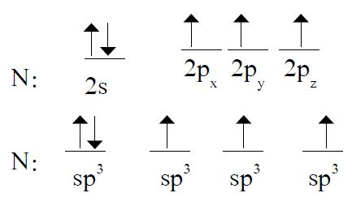
مثال : استخدم طريقة تداخل الأوربتالات المهجنة في تفسير الأواصر المتكونة في جزيئة .NH₃
الحل: التركيب الالكتروني لذرة النيتروجين ₇N: 1s²2s²2p³
يحدث اندماج لأوربتال 2s الممتلئ وأوربتالات 2p لتكوين أربعة أوربتالات مهجنة من نوع sp³ ، وتنتج الأواصر في الجزيئة عن تداخل الأوربتالات المهجنة sp³ نصف الممتلئة من ذرة النيتروجين مع أوربتالات 1s من ذرات الهيدروجين كما في الشكل .
قبل التهجين
بعد التهجين

Slide 19
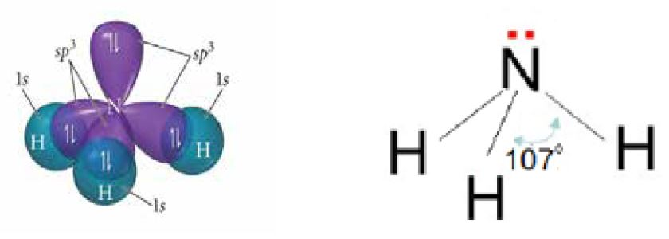

Slide 20
مثال: علّل الزاوية H-N-H في جزيئة الأمونيا °107 NH₃ وليس °109.5 بالرغم من استخدام الأوربتالات المهجنة sp³.
الحل: لأن الحيز الذي يشغله أوربتال sp³ الذي يحوي على زوج الالكترونات غير الآصرة أكبر من حيز أوربتالاتsp³ التي تحوي على أزواج الالكترونات الآصرة، فيزداد التنافر بين زوج الالكترونات غير الرابط مع أزواج الالكترونات الآصرة، فتقل الزاوية بين الأزواج الآصرة.
تمرين: استخدم الأوربتالات المهجنة في تفسير الأواصر المتكونة في جزيئة H₂O لماذا تكون الزاوية H-O-H 104.5° ؟

Slide 21
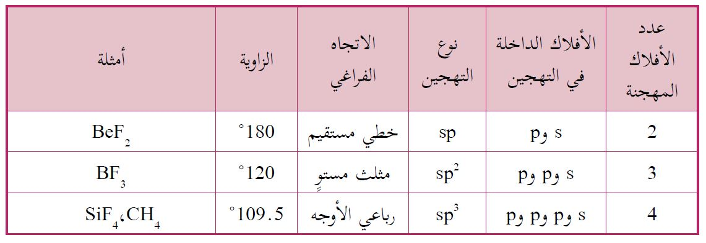
أنواع تهجين أوربتالات s و p
تعلمنا أن التهجين عبارة عن اندماج أوربتالات تكافؤ مختلفة في الشكل والطاقة والحجم والاتجاه الفراغي، وتكوين أوربتالات جديدة متماثلة في الشكل والطاقة والحجم، ومختلفة في الاتجاه الفراغي، ويوجد حالات مختلفة من التهجين )بين أوربتالات s و p ( تستخدمها الذرات عند تكوين الأواصر. ويبين الجدول التالي هذه الأنواع.

Slide 22
ولأن الأوربتالات المهجنة حسب نظرية تنافر أزواج إلكترونات التكافؤ، تتجه في الفراغ، بحيث يكون التنافر بين أزواج الالكترونات فيها أقل ما يمكن، فان الأشكال والاتجاهات الفراغية للأوربتالات المهجنة تكون كما يأتي:

Slide 23
مثال : استخدم الأوربتالات المهجنة في تفسير الأواصر المتكونة في جزيئة ثلاثي فلوريد البورون .BF3
الحل: التركيب الالكتروني لذرة البورون: 5B: 1s²2s²2p¹
أن BF₃ له شكل مثلث مستو، ويحوي ثلاثة أزواج من الالكترونات حول ذرة B، كما يوجد في ذرة البورون المركزية أوربتال واحد نصف ممتلئ، ويحدث تهجين لذرة البورون عن طريق اندماج أوربتال 2s مع أوربتالين من أوربتالات 2p لانتاج ثلاثة أوربتالات مهجنة كافية لاستيعاب أزواج الالكترونات الثلاثة، من النوع sp² وتكون نصف ممتلئة، لتكوين جزيئة BF₃ ، ويبقى الأوربتال الثالث من أوربتالات 2p فارغاً.

Slide 24
ويتداخل كل أوربتال من أوربتالات sp2 المهجنة الثلاثة في ذرة البورون مع أوربتال 2p من كل ذرة F، ويبقى أحد أوربتالات 2p الثلاثة فارغاً وعمودياً على المستوى، ويكون شكل الجزيئة الناتج مثلثاً مستوياً والزاوية F-B-Fتساوي 120 °، كما في الشكل التالي .

Slide 26
تمرين: وضح الأواصر المتكونة في جزيئة SiF₄ مستخدماً نظرية رابطة التكافؤ )التهجين(
تمرين: استخدم الأوربتالات المهجنة في تفسير الأواصر المتكونة في جزيئة فلوريد البيريليوم BeF₂.

